Slide 1
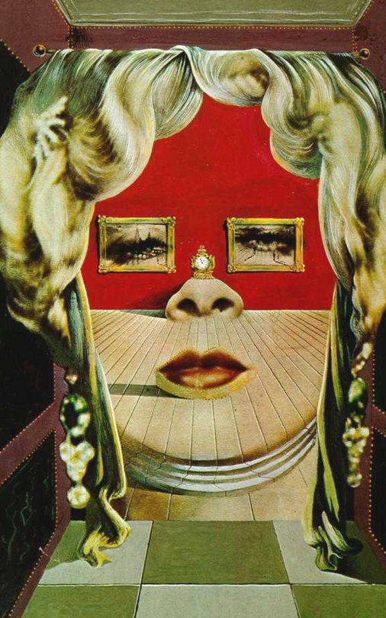
Metodika XIV. Historigrafie a metatextualita aneb: rozdíly mezi historií a beletrií I. Úvod do tematiky
Sovy nejsou tím, čím se zdají být (městečko Twin Peaks, David Lynch, 1991-2017)
Salvador Dali, 1935 Obličej Mae West

Slide 2
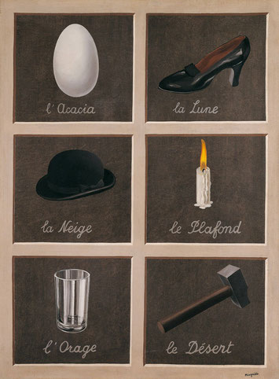
Vítejte v
metodologickém kurzu o historiografií
a metatextualite!
René Magritte - Klíč ke snům (3. díl); obrazům předmětů jsou přiřazena jména, která se k nim zdánlivě nehodí; předmět definovaný určitým pojmem může ve snu nabýt zcela jiného významu.
Kdo jste?
Co studujete?
Co je téma Vaší magisterské práce/disertace?
Co si představujete pod pojmem ‚metatextualita´?
Znalosti cizích jazyků?

Slide 3
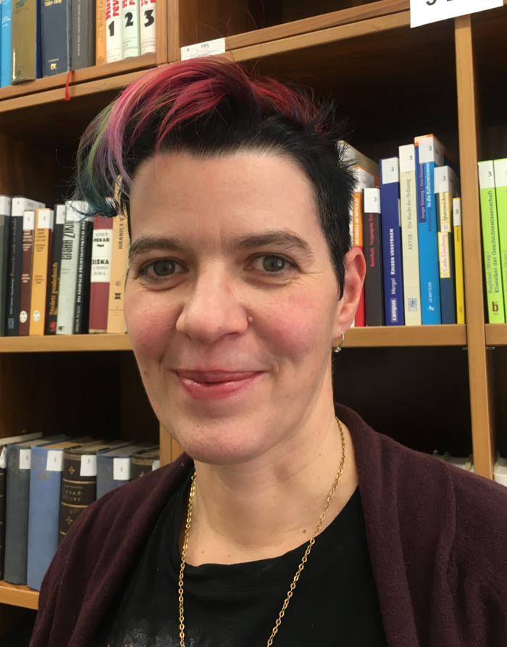
Dr. phil. Klara Hübnerová
Studium historie, italského jazyka a literatury
Středověké dějiny umění v Bernu/CH
výzkumná asistentka na univerzitě ve Fribourgu/CH
(specializace: alianční systém švýcarské konfederace v pozdním
středověku)
Odborná asistentka na univerzitě v Opavě
Vědecká asistentka na PVH (FF MU)
Vedení projektů ExPro spolu s AV ČR: From Performativity to Institutionalization: Handling Conflict in the Late Middle Ages (Strategies, Agents, Communication)
Hostující profesorka na univerzitě ve Vídni
Rozsáhla mezinárodní badatelská a přednášecí činnost
Výzkumné zájmy (aktuální):
Poltický jazyk a jeho dopad na historiografií
Dlouhodobé konflikty
Fragilita knížecí vlády ve středověku
Vícejazyčnost, sociální rozmanitost

Slide 4
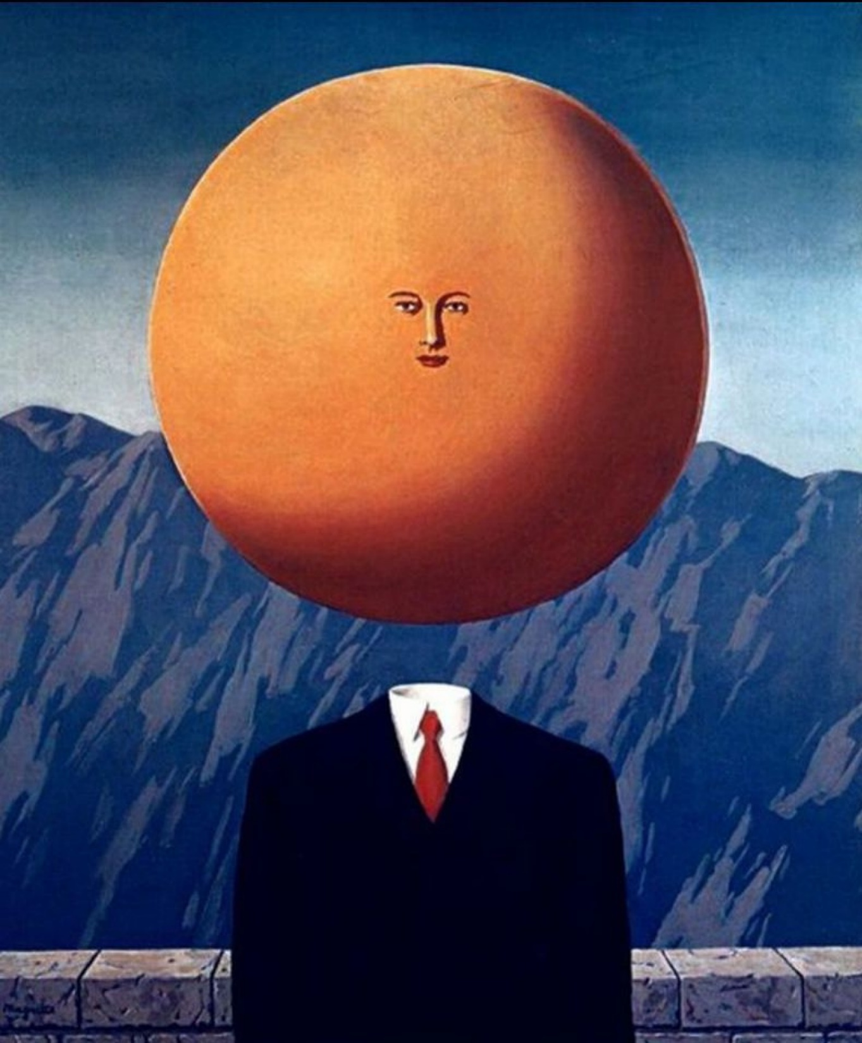
Cíle semestru:
Obsahové:
Metatextualita: co se dá vše vyčíst z historických textů
Vývoj lingvistických teorií a teorií vyprávění (sémiotika, sémantika)
Funkce jazyka, co dělí historiografií a beletrií
O které prvky, jednotky se práce s textem opírá?
Rozbor několik teoretiků (tj. především R. Barthes, U. Eco, H. White)
Aplikace poznatků na středověké a ranně novověké texty
Využití metod ve vlastní badatelské praxi
Formální:
2x nepřítomnost s omluvou
Aktivní účast v semináři (případně ve svetru), stavím na to svojí výuku!
Úlohy: četba a analýza přípravných textů a pramenů (cca. 25-50 str./týden, v češtině, němčině, angličtině)
Strategie překladu
Rešerše v knihovně a na netu
Naučit se zacházet s různými typy pramenů
Příprava krátkých ústních příspěvků
závěrečný referát (25-30 min) na vlastní příklad (pokud možno: propojení s vlastní badatelskou praxí)
René Magritte, The Art of living (1967)

Slide 5
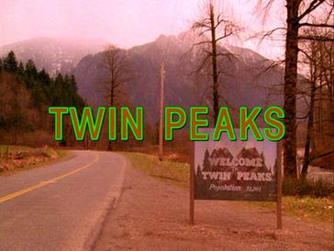
Všechno může znamenat i pravý opak toho, co vnímame
(městečko Twin Peaks, 1991)
stručný program semestru:
25.2. Historiografie a metatextualita: úvod do problematiky (samostudium)
18.3. Umberto Eco: 1.+2. esej, vcházíme do lesů - Lesy okolo Loisy .
25.3. Umberto Eco: 3. esej; otálení v lesích
8.4. Umberto Eco: 4.+5. esej; pravděpodobné lesy, podivuhodný případ ulice Servandoni
15.4. RolaUmberto Eco: 6. esej: Smyšlené protokoly
29.4. Hayden White: Metahistory (1973) a cesta k ní
6.5. Hayden White: Poetika, narrativita, historiografie a její prvky
20.5. Roland Barthes: Mytologies (výběr různých textů) / Studentské prezentace I
27.5. Studentské prezentace II

Slide 6
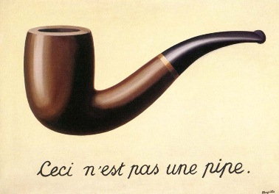
I. Co vás napadne, když se řekne dýmka:
Ceci n´est pas une pipe (René Magritte, 1929)
Slavná dýmka. Jak mi ji lidé vyčítali! A přesto, mohly byste dýmku vycpat? Ne, je to jenom její zobrazení, že ano? Takže kdybych na svůj obrázek napsal „Tohle je dýmka“, lhal bych!
– René Magritte

Slide 7
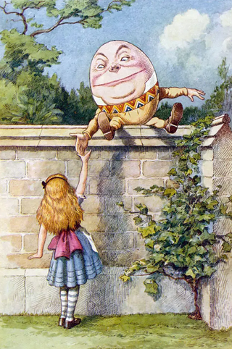
Rekapitulace I.: Základní otázky v lingvistickém diskurzu
Hupty Dumpty hovoří s Alenkou o otázce smyslu, vede s Alenkou jeden spor za druhým, jako by šlo o soutěž:
Nyní, když ke své spokojenosti dokázal, že dárky, které nejsou narozeninové, jsou lepší než narozeninové, protože je můžete dostávat častěji, vítězoslavně dodává: „Tady máš svou slávu!“
Alice, rozpolcená mezi touhou ukojit ho a zdravým rozumem, odpoví: „Nevím, co jste myslel tou ‚slávou‘?“
„Řekl jsem: „Máš skvělý argument, který ti vyrazí dech!“
„Ale 'sláva' neznamená 'krásný argument, který ti vyrazí dech',“ vložila se do toho Alice.
„Když používám nějaké slovo,“ řekl Humpty Dumpty poněkud pohrdavým tónem, “znamená přesně to, co chci, aby znamenalo - nic víc a nic míň.“
„Otázkou je,“ řekla Alenka, “jestli můžeš jedno slovo znamenat tolik různých věcí.“
„Otázka je,“ řekl Humpty Dumpty, “kdo je pánem domu - to je všechno.“
Základní otázky:
Jakou roli hraje jazyk při získávání a vytváření znalostí?
Je dominantním znakovým systémem, nebo jen jeden z mnoha?
Jakým způsobem ovlivňují mocenské konstelace lidské znakové systémy?
Je tento vliv dynamický, nebo statický?
Jak souvisí s realitou?
Jak moc je formalizovaný sociálními/mocenskými vztahy?
Můžeme věřit slovům, natož jazykovým pojmům?
Lewis Caroll; Alice za zrcadly (Anglie, 1871)

Slide 8
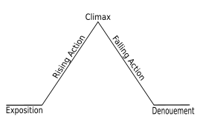
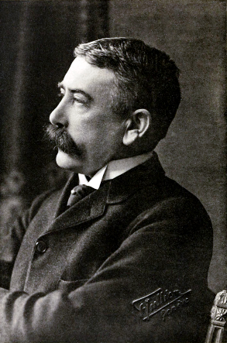
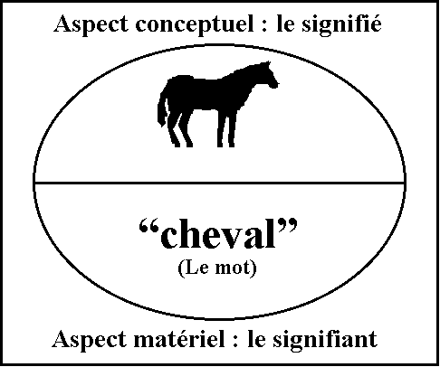
Rekapitulace II.: Základní otázky v lingvistickém diskurzu
Ernst Cassirer (1874-1945) : vedle mýtu, náboženství, umění a poznání je jazyk jednou ze symbolických forem, kterými lidé utvářejí svou realitu
Roland Barthes (1915-1980): Jazyk je součástí znakových systémů, na nichž jsou založena kolektivní vyprávění; text vždy zahrnuje další formy vyjádření (=kontext, např. vizuál atd)
Ferdinand de Saussure
(1857-1913)
Jazyk má společenský charakter, který je založen jeho aktivním užívání, význam-smysl vzniká pouze tímto užíváním
Podléhá sice kontinuitě a tradici (historický rozměr a důvod, proč rozumíme i „starým“ jazykům) zároveň prochází neustálým proměnám (společensko-mocenská funkce jazyka)
Jazyk nereprodukuje myšlenky. Spíše je vytváří
Význam není (ontologickou) vlastností znaků, ale důsledkem jejich užívání
Jazyková forma získává význam pouze díky tomu, že ji lze vztahovat k jiným formám vnímání (např. vidění, sluchu atd.)
Gustav Freytag (1863)
Narativní struktury v západní kultuře

Slide 9
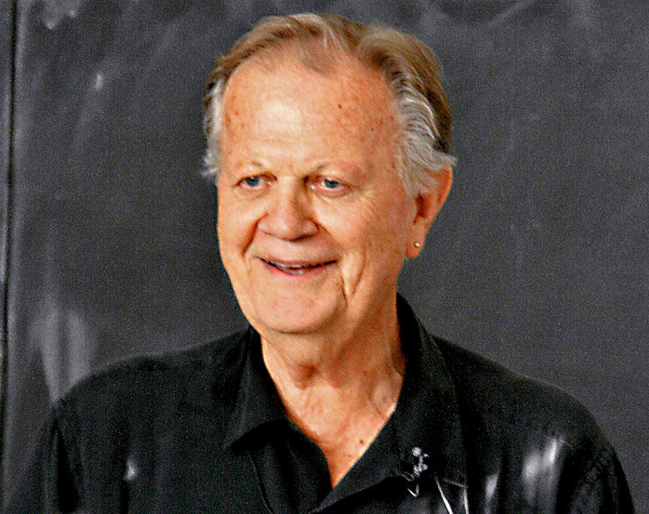
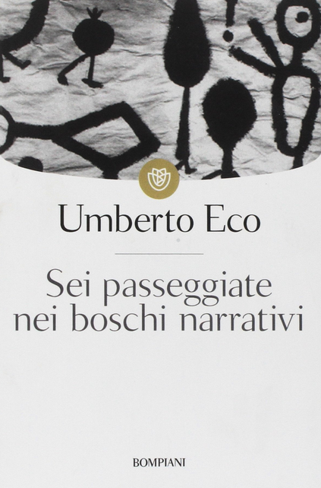
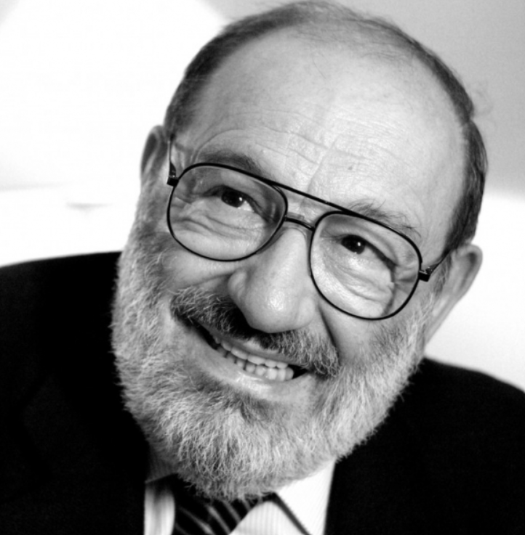
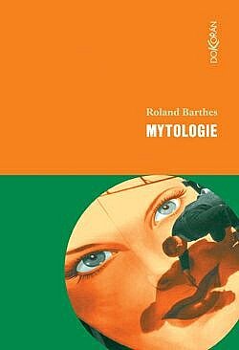
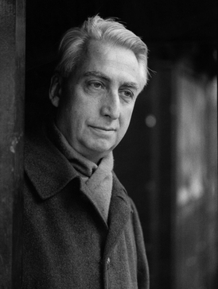
Umberto Eco: Šest procházek literárními lesy Sei passeggiate nei boschi narrativi (1992-93, Harvardova univerzita „Charles Eliot Norton Lectures“)
Texty s lingvistickou tematikou
Hayden White Metahistory (1973): Historie má svojí vlastní poetiku; historické vyprávění podléhá poetologickým kategoriím, všechna historiografie je narativní, i když tvrdí, že není – Klio vypráví!
Roland Bartes: Nulový stupeň rukopisu. Základy sémiologie, Mytologie
Jazyk je součástí znakových systémů, na nichž jsou založena kolektivní vyprávění; text vždy zahrnuje další formy vyjádření (=kontext, např. vizuál atd.)

Slide 10
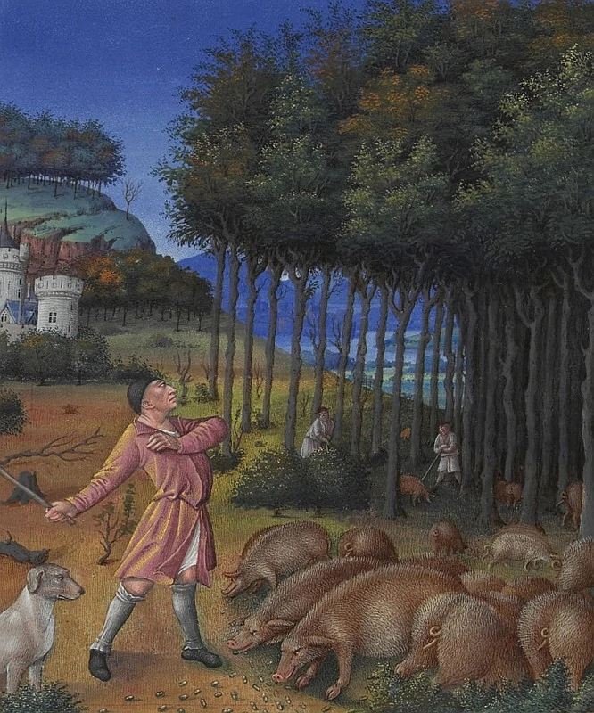
Úkoly (18.3)
Vstupujeme do temných lesů; Francouzská illuminace 15. stol.
Přečtěte si Umberta Eca: šest procházek literárními lesy; esej 1.+2. (vcházíme do lesů, lesy okolo Loisy)
- Přečtěte-analyzujte oba, zamyslete se nad nimi; O čem zde Eco hovoří?
- O které literárněvědné koncepty jsou jeho poznatky postaveny (třeba: autor, modelový čtenář, vypravěčské strategie apod.)
- Vyberte si podle Vás nejzajímavější koncept a proveďte krátkou rešerši
= napište o svých nálezech krátkou esej (3-5 str.) a pošlete mi jí do soboty, 15.3.
Příprava krátkého ústního příspěvku (5-7 min.)
- Vyberte si vlastní příklad (krátký pramen, max. ½ stránky)
- Dají se na něj aplikovat Ecovi poznatky, a jestli ne, proč?
= představte své poznatky v semináři (18.3.), pošlete mi prosím pramen též do soboty, 15.3. abych ho mohla nahrát kolegům na IS

